Slide 1
神戸中央山の会 安全対策部
無事、下山する為に

Slide 2
１．昨年の事故・ヒヤリハット ２．山岳事故データ ３．事故予防策 ４．事故が起きてしまったら・・・

Slide 3
神戸中央山の会 昨年の主な事故・ヒヤリハット １．行者尾根登山中 転倒 顔面負傷（60代） ２．行者尾根登山中 突発性意識障害（70代） ３. 涸沢下山中 転倒 足首靭帯損傷（50代） ４. 船窪岳下山中 転倒滑落 全身打撲 （50代） ５．逢山峡（沢登） 溺れかける （50代）

Slide 4
１．昨年の事故・ヒヤリハット ２．山岳事故データ ３．事故予防策 ４．事故が起きてしまったら・・・

Slide 5
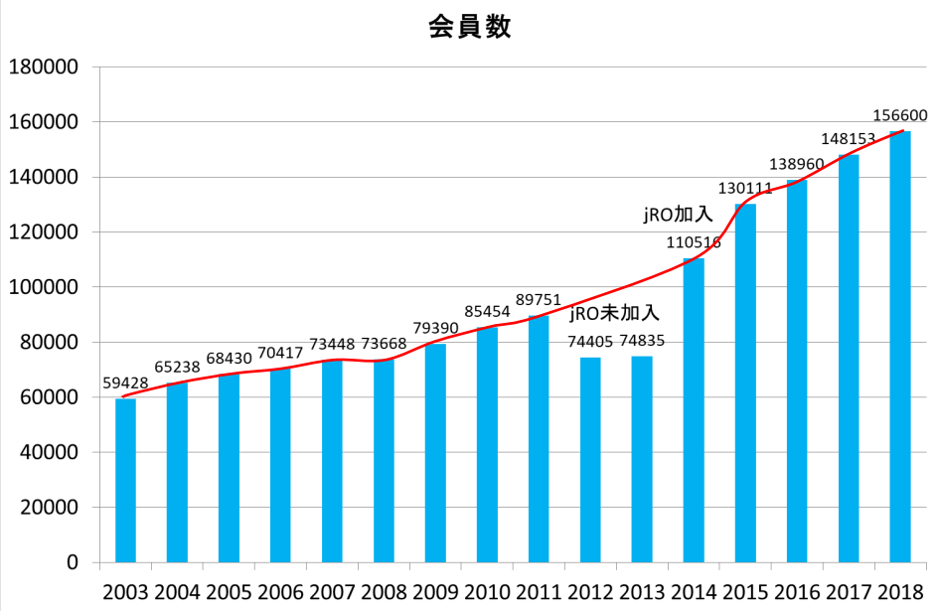
Notes:
山岳団体会員は約15万人。JMSCAの個人会員やｊＲＯへの加入者がトレランや子供を 含めた家族など、一般登山者とは異なる層でも増加し、解釈が難しくなってきた。
労山（日本勤労者山岳連盟）、JRO（都岳連共済）,日山協（日本スポーツクライミング協会）

Slide 6
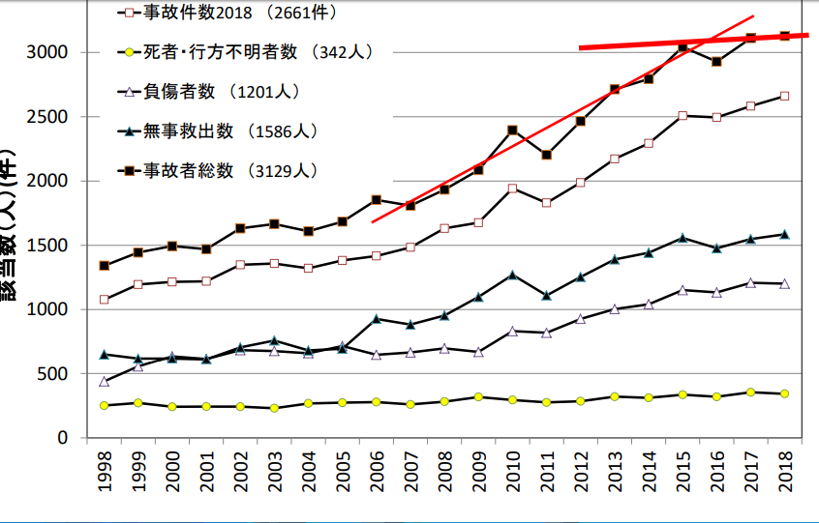
遭難事故の傾向
Notes:
増加傾向であるが、2016年から微増傾向

Slide 7
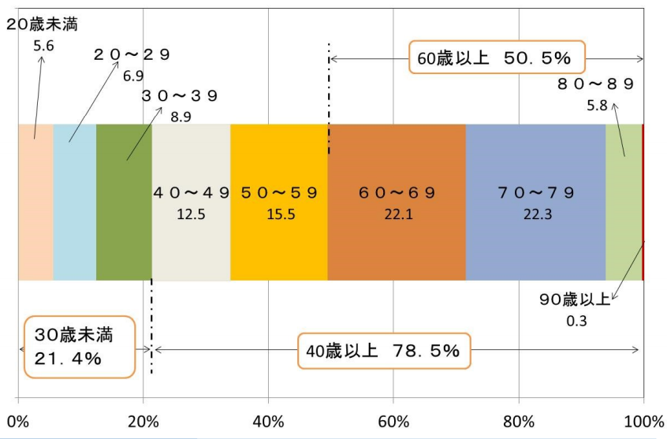
年齢層分布図
Notes:
70歳世代が急速に増加、30歳未満が僅か２１.41％

Slide 8
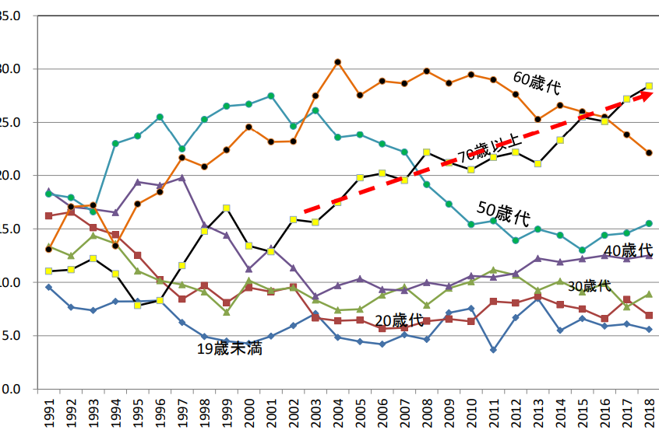
世代別経年変化

Slide 9
登山目的
Notes:
登山系３／４，非登山系１／４

Slide 10
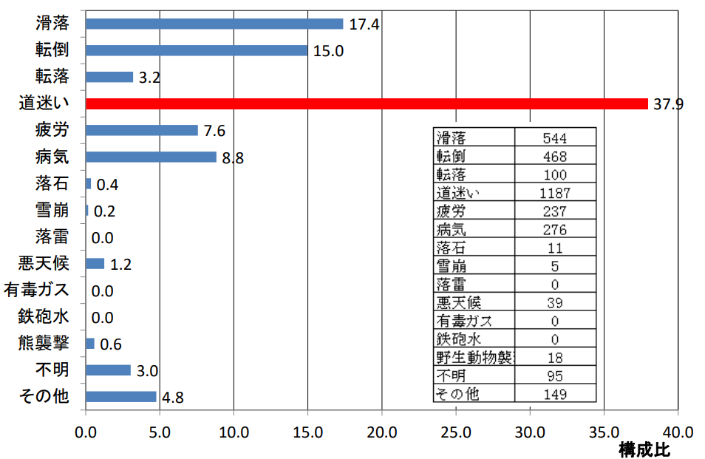
登山事故態様
Notes:
突出する道迷い傾向は変わらず、病気・疲労が少し増加

Slide 13
１．昨年の事故・ヒヤリハット ２．山岳事故データ ３．事故予防策 ４．事故が起きてしまったら・・・

Slide 14
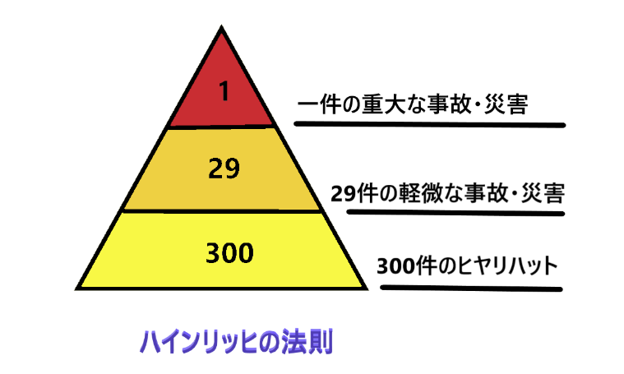
Notes:
労働災害
法則名はこの法則を導き出したハーバート・ウィリアム・ハインリッヒに由来している。彼が損害保険会社にて技術・調査部の副部長をしていた際にに出版されたのが法則の初出である。
一つの重大事故の背景に29の事故があり、さらに300のヒヤリハットがある。ヒヤリハットを分析すれば、事故を減らすことができ、死亡事故などの重大事故を無くすことにつながる。

Slide 16
チーフリーダー.サブリーダー ・KY ・準備体操 ・パーティを分けない ・下山時の注意喚起 パーティメンバー ・パーティから離れない ・下りでの足運びに気を付ける ・リーダーの言うことに聞く耳を持つ
Notes:
ルートでの危険個所を共有する
荷物分配時、遠慮をやめる
事故の40パーセントは下りで起こる（横着をしない）

Slide 17
１．昨年の事故・ヒヤリハット ２．山岳事故データ ３．事故予防策 ４．事故が起きてしまったら・・・

Slide 18
近畿ブロック 搬出訓練 5/5(日) 救助隊セルフレスキュー 4/17(日) 会のセルフレスキュー 5/23(日) 県連 山での応急手当 7月

Slide 19
Notes:
「最初の対応者」を意味し、救急隊に引き継ぐまで的確な応急手当てをする。
医療資格を持たない方が重症外傷傷病者への対応を学ぶ教科書として活用できます。
重症外傷傷病者発見から救急隊員に引き継ぐまでの間に、何をするべきか、何をするべきでないかを身に付けることができます。

